Slide 1

МІКРОПРОЦЕСОРНИЙ ПРИСТРІЙ ДЛЯ ВИМІРЮВАННЯ ЧАСТОТИ
Доповідач: Лисюк Д.Л., ст. гр. ЕП-14м
Керівник: Кравченко Ю.С., к.ф-м.н., доцент

Slide 2

Мета роботи
Мета роботи: розробка мікропроцесорного пристрою для вимірювання частоти, який у свою чергу володітиме простою конструкцією та широким діапазоном вимірюваних частот, за рахунок незначного зменшення точності вимірювань, а також мав би малі габарити та низьку вартість, у порівнянні з сучасними аналогами.
Предметом дослідження являються основні характеристики цифрових частотомірів.
Об’єктом дослідження є процес перетворення електричного сигналу, що поступає на вхід пристрою, в покази частоти на індикаторі.
Методи дослідження:
аналіз літературних джерел;
математичне моделювання за допомогою програмних пакетів Proteus ISIS та Proteus Ares.

Slide 3
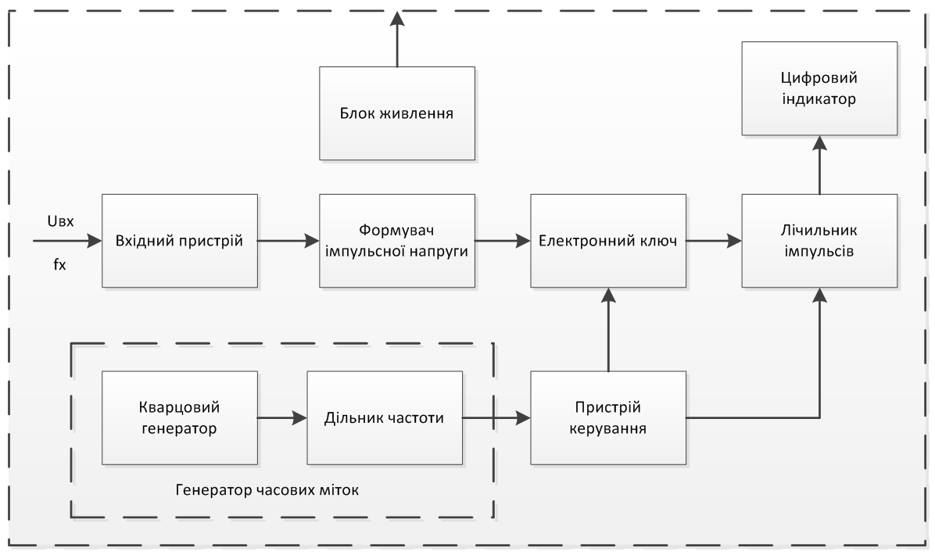
Структурна схема пристрою

Slide 4
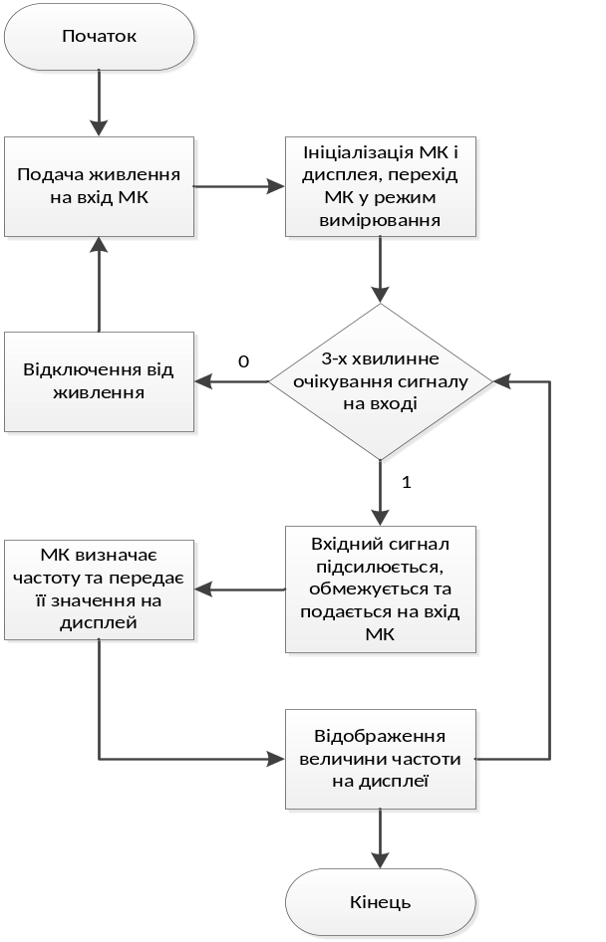
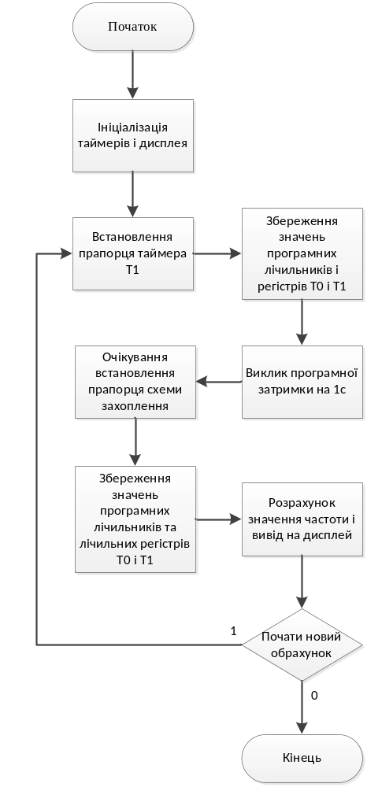
а)
б)
а) алгоритм роботи пристрою,
б) алгоритм роботи мікроконтролера

Slide 5
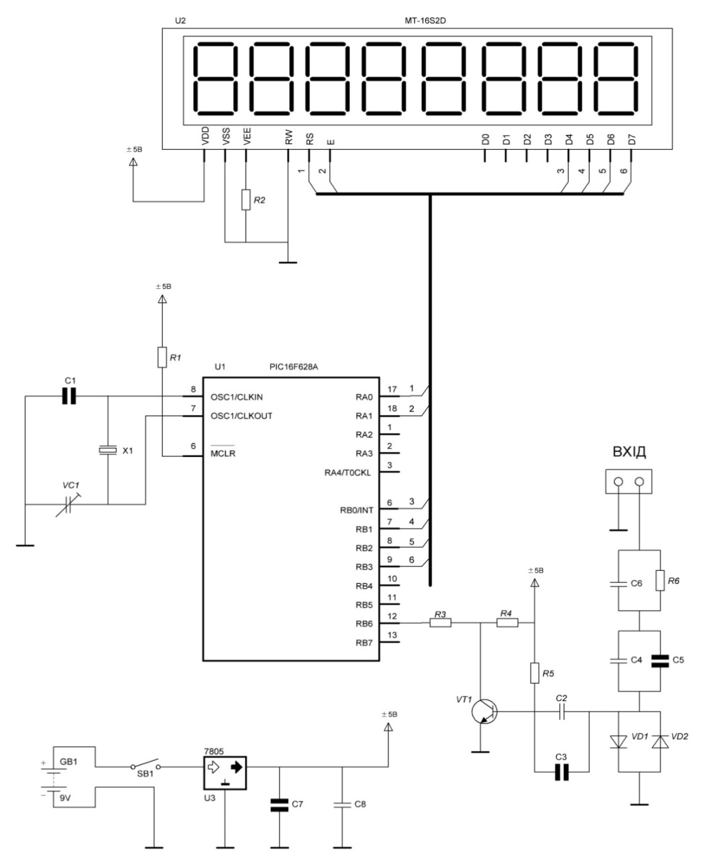
Електрична принципова схема пристрою

Slide 6
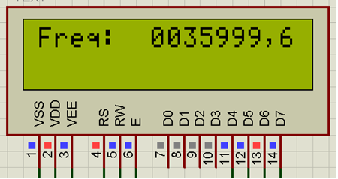
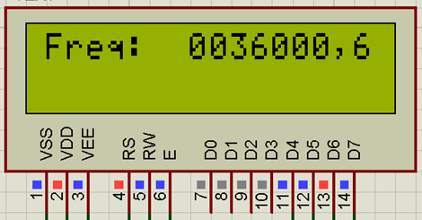




Моделювання роботи пристрою
Абсолютная похибка Відносна похибка

Slide 7
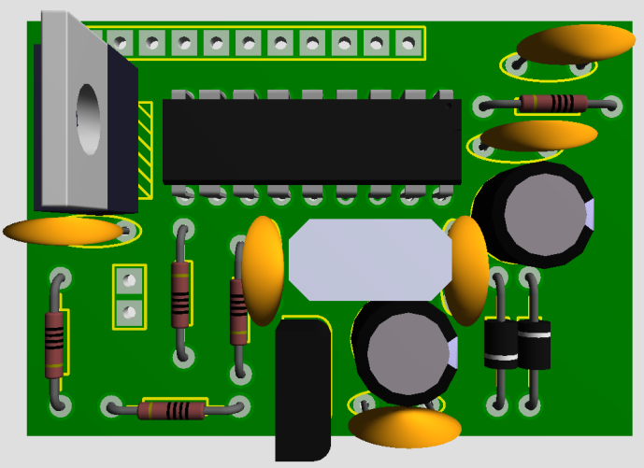
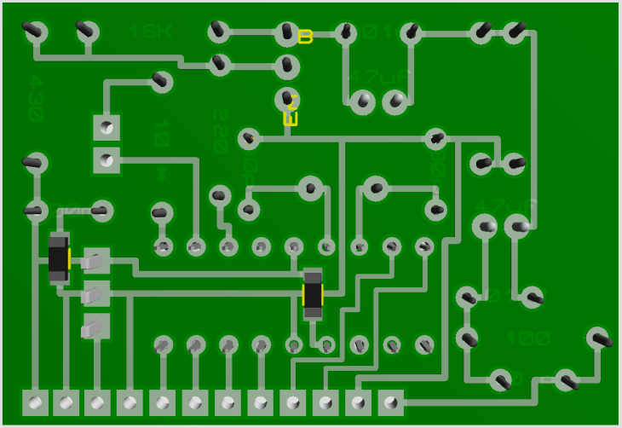
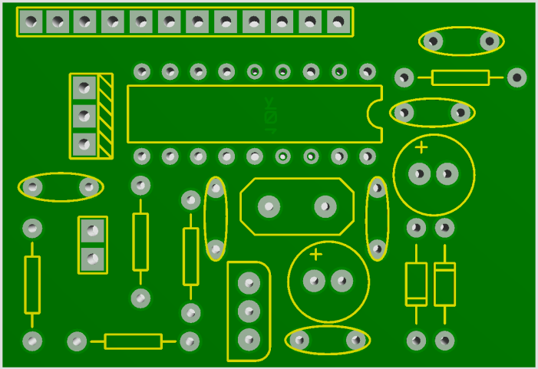
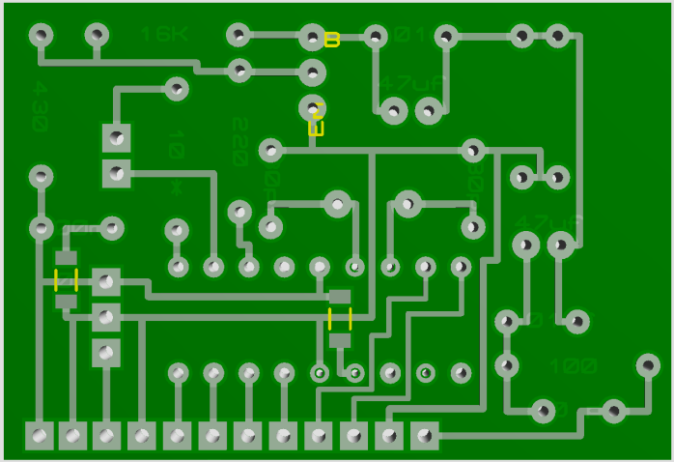
Зображення 3-D моделі плати з встановленими елементами та без

Slide 8
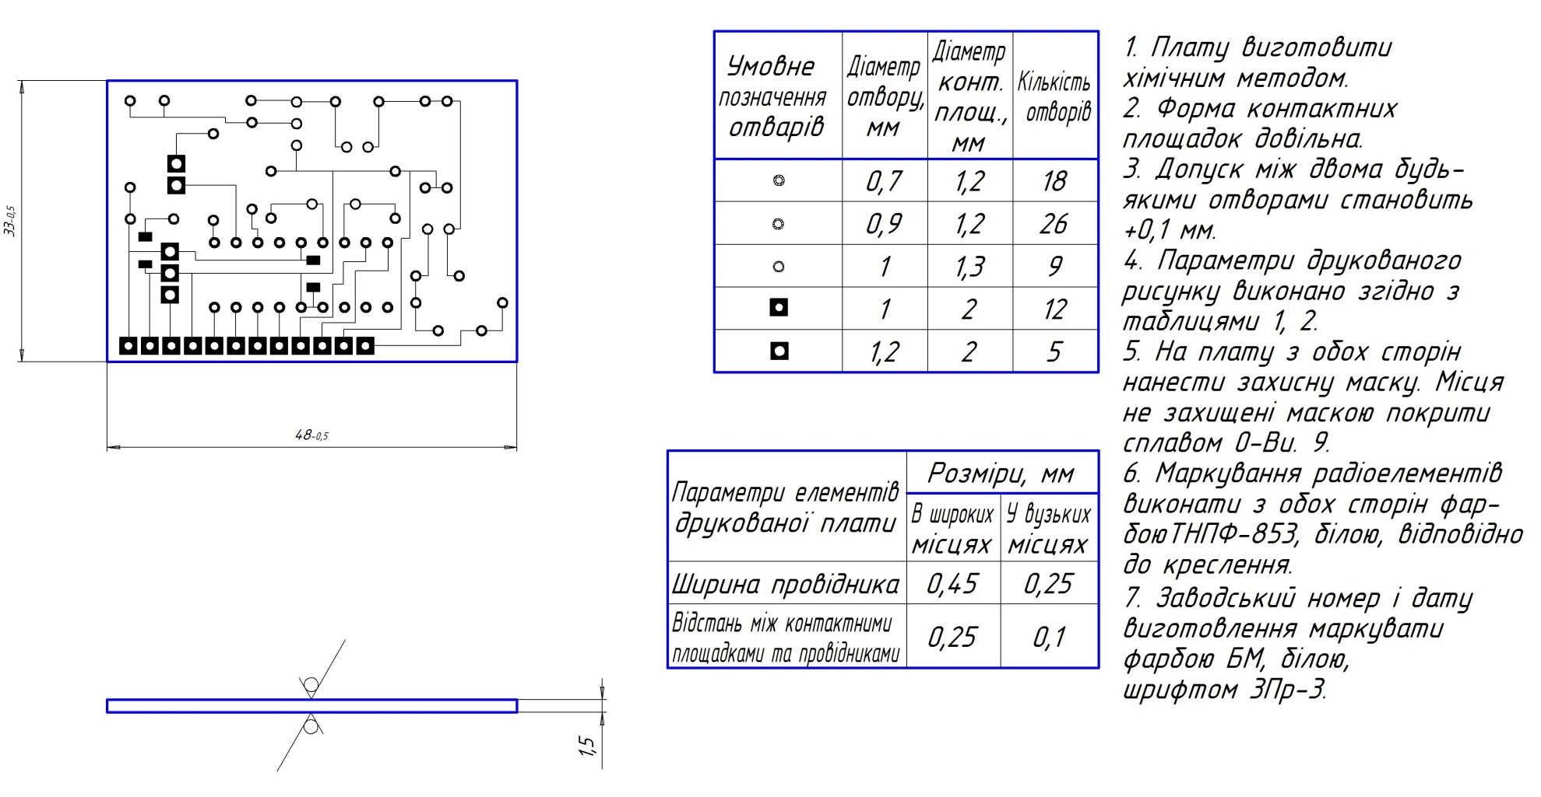
Креслення друкованої плати пристрою

Slide 9
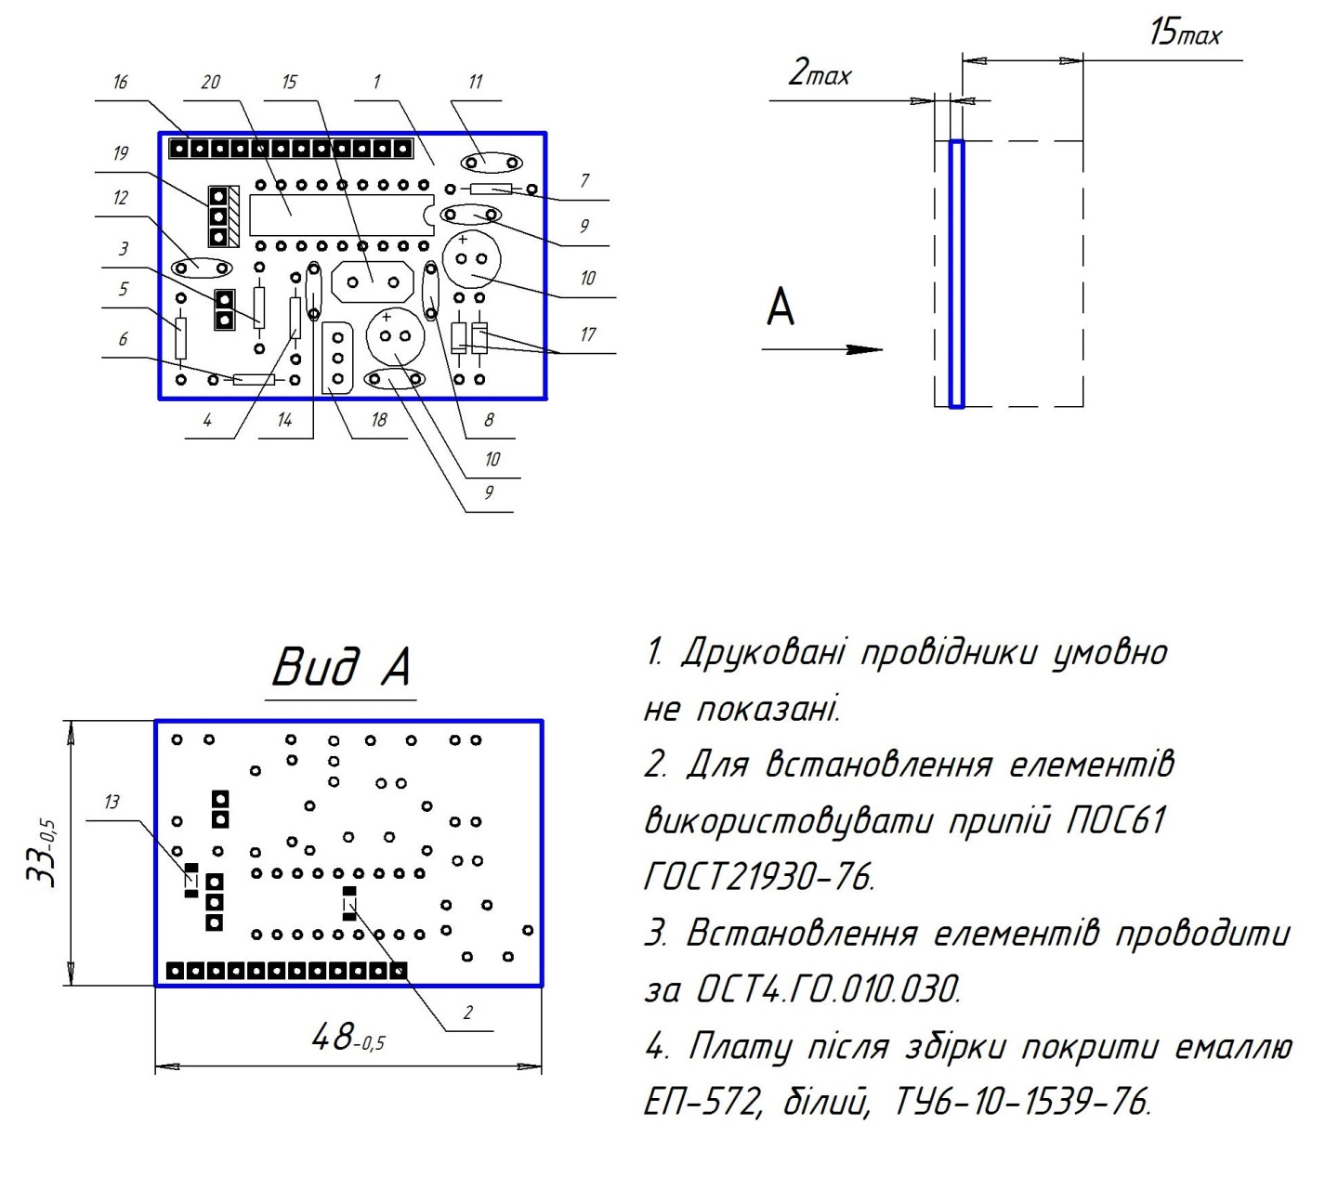
Складальне креслення плати пристрою

Slide 10
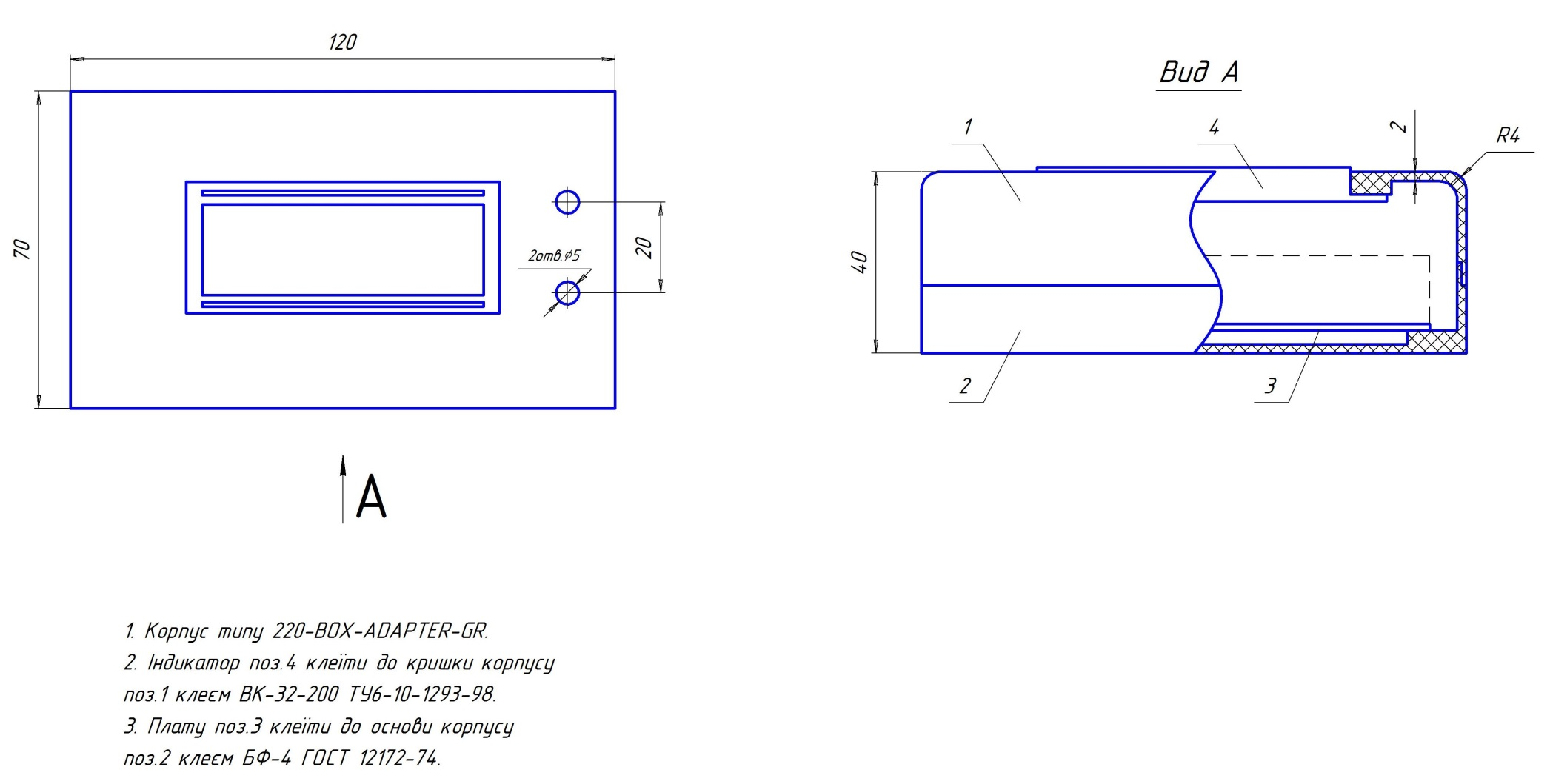
Цифровий частотомір. Креслення загального виду

Slide 11

ВисновОк
Проведено аналіз існуючих методів та пристроїв для вимірювання частоти. Розроблено структурну схему та на її основі алгоритм роботи пристрою. Для роботи керуючого мікроконтролера розроблено алгоритм та програмне забезпечення. Розроблено електричну принципову схему та проведено її моделювання в програмному середовищі Proteus. На основі схеми електричної принципової створено креслення друкованої плати та складальне креслення пристрою. В результаті чого було розроблено мікропроцесорний пристрій для вимірювання частоти з наступними основними параметрами: габаритні розміри 70×120×40 мм; напруга живлення 9 В; діапазон вимірюваних частот 1 Гц – 60 МГц; час вимірювання 1 с; діапазон робочих температур -20 – +60°С.

